Slide 1
BÀI GIẢNG ĐIỆN TỬ
MÔN: TIẾNG VIỆT
Bài 21:Nói và nghe: Chúng mình là bạn
Lớp : 2B
Người thực hiện : Phạm Thị Mậu
Đơn vị : Trường Tiểu học Quốc Tuấn
NĂM HỌC: 2024 - 2025

Slide 2
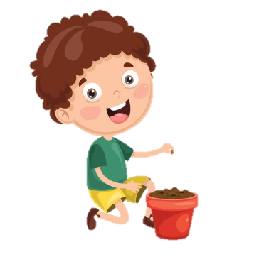
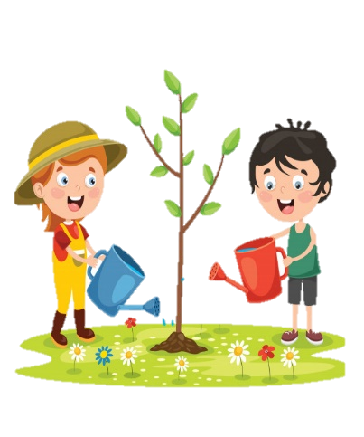
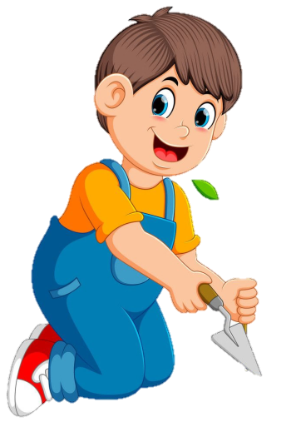
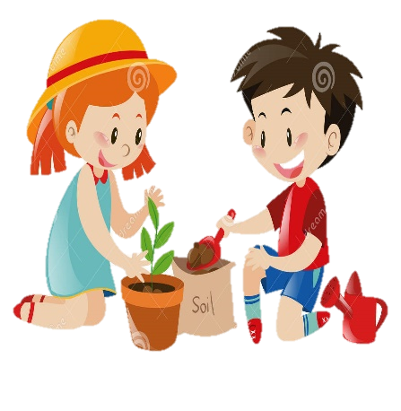
2
1
3
4

Slide 3
Nói và
nghe

Slide 4
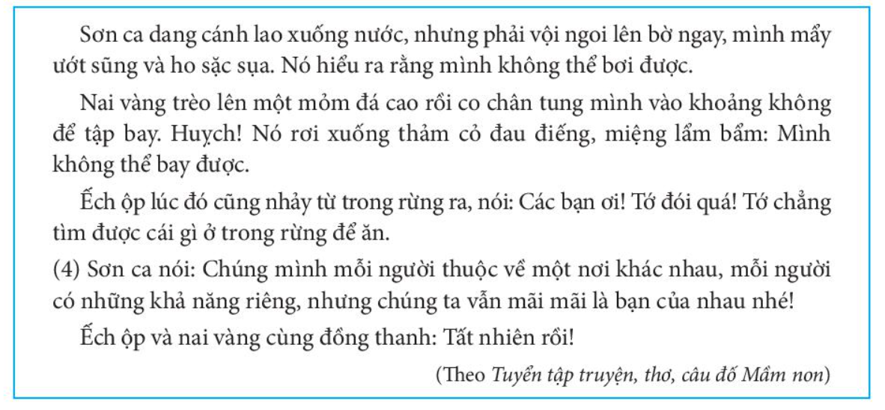

Slide 6
1. Ếch ộp, sơn ca và nai vàng chơi với nhau như thế nào?
Đáp án: 3 bạn chơi với nhau rất thân

Slide 7
2. Ba bạn thường kể cho nhau nghe những gì?
Đáp án: kể về những điều thú vị ở khắp mọi nơi

Slide 8
3. Ba bạn nghĩ ra cách gì để thấy tận mắt những điều đã nghe?
Đáp án: 3 bạn quyết định đổi chỗ cho nhau: sơn ca xuống
nước, ếch ộp vào rừng, nai vàng tập bay

Slide 9
4. Ếch ộp, sơn ca và nai vàng đã rút ra bài học gì?
Đáp án: Mỗi người thuộc về nơi khác nhau, có khả năng riêng
cần làm những điều phù hợp với khả năng của mình.

Slide 10
Chọn kể 1-2 đoạn của câu chuyện theo tranh

Slide 12
CỦNG CỐ BÀI HỌC

